Slide 1

Роль вихователя у формуванні соціально-громадянської компетенції дошкільників
Спікер- вихователь-методист
КЗ “ЗДО №38 ВМР”
Ольга Долганова

Slide 2
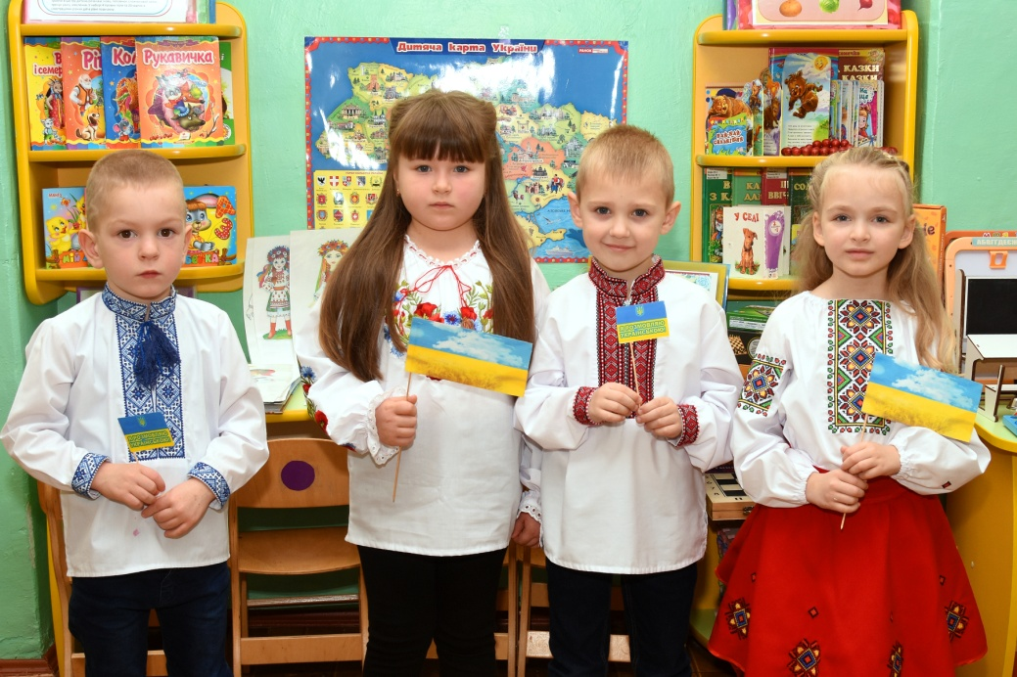
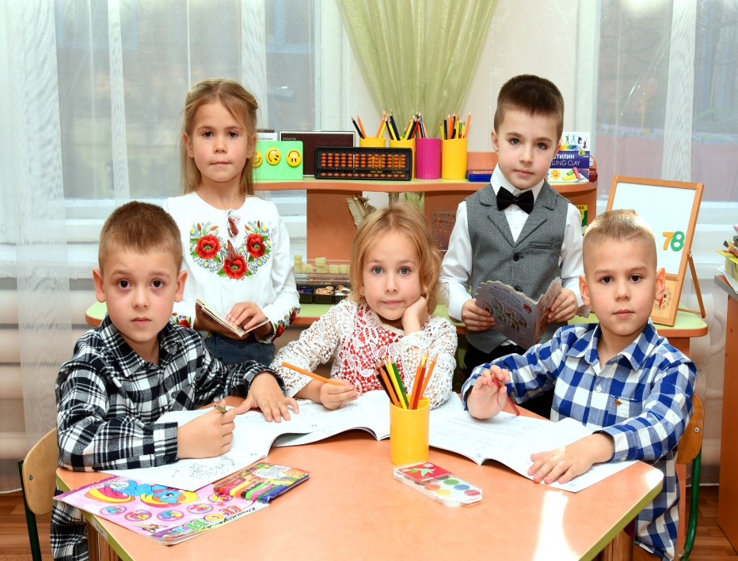
Соціально-громадянська компетентність — це здатність дитини виявляти особистісні якості, соціальні почуття, любов до Батьківщини; готовність до посильної участі в соціальних подіях, що відбуваються в дитячих осередках, громаді, суспільстві та спрямовані на поліпшення спільного життя.

Slide 3
З чого розпочати формування патріотичних почуттів у дошкільників
Емоційно насичені дії дорослих допомагають дітям вибудувати чітку життєву позицію.
Тому найдієвіший засіб патріотичного виховання дошкільників — це особистий приклад наближених до них дорослих .
Для того щоб сформувати таку компетентність, потрібний увесь спектр педагогічних впливів і засобів.
Найдієвіший із них — ігри соціально-громадянського змісту.

Slide 4
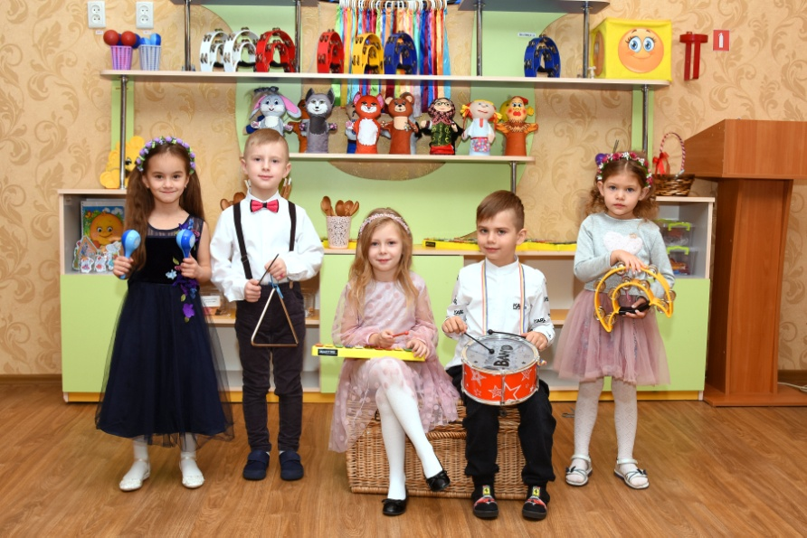
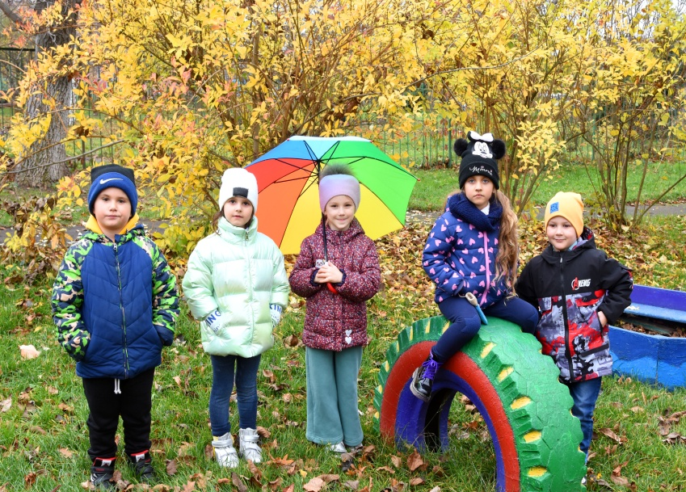
Вплив гри на розвиток дитини
Під час гри діти навчаються:
виражати згоду та незгоду, висловлювати свою думку;
оцінювати погляди інших, приймати їхні пропозиції та поважати права;
контактувати, емоційно реагувати, активно діяти;
вибачатися та пробачати;
розробляти правила, дотримуватися їх, бути відповідальними.

Slide 5
Завдання,які мають розв’язувати ігри, щоб сприяти соціально-громадянському розвитку дошкільників:
збагачувати уявлення дітей про себе, свою сім’ю, дитячий садок, Батьківщину, соціальні ролі та взаємини
ознайомлювати зі звичаями і традиціями сім’ї, українського народу, українськими народними іграшками й іграми, культурними традиціями інших народів
відтворювати сюжети народних казок, мультфільмів, емоції персонажів, приклад і поведінку позитивних героїв
формувати уявлення про правила поведінки, необхідність домовлятися й ділитися іграшками, можливість робити вибір і бути за нього відповідальним

Slide 6
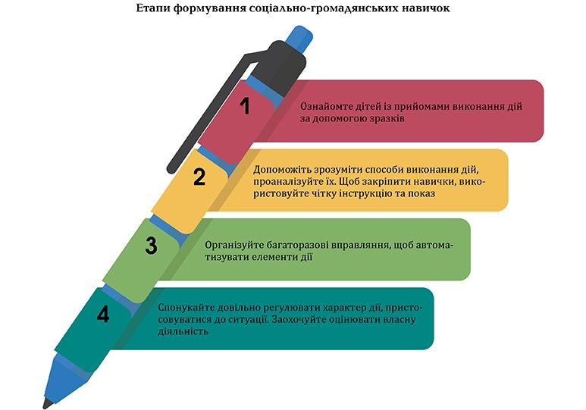
Етапи формування соціально-громадянських навичок

Slide 7
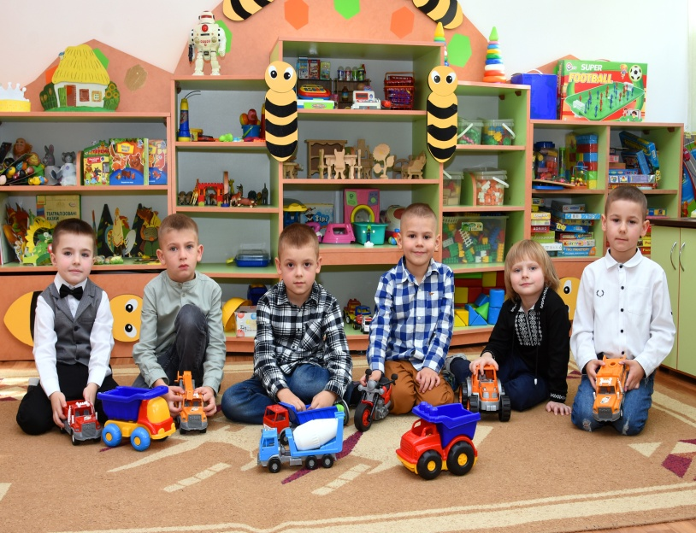
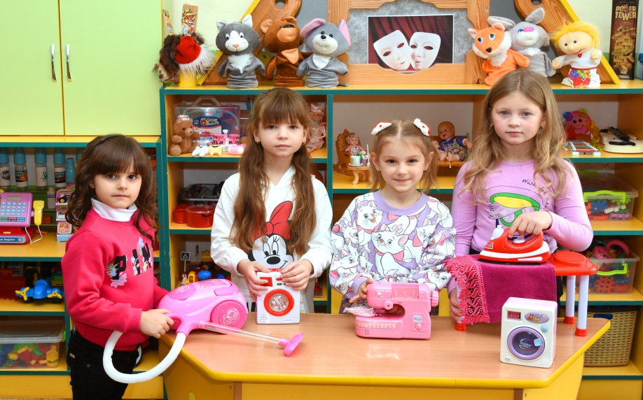
Один із показників успішної соціалізації молодших дошкільників — це поява сюжетно-рольової гри, яка допомагає моделювати взаємини між людьми та спонукає об’єднуватися в ігрові підгрупи.
Для старших дошкільників, окрім сюжету, важливими стають правила, які необхідно виконувати згідно з певною роллю. Діти цього віку прискіпливо ставляться до того, як партнер їх дотримується. Саме правила гри допомагають їм регулювати взаємини.

Slide 8
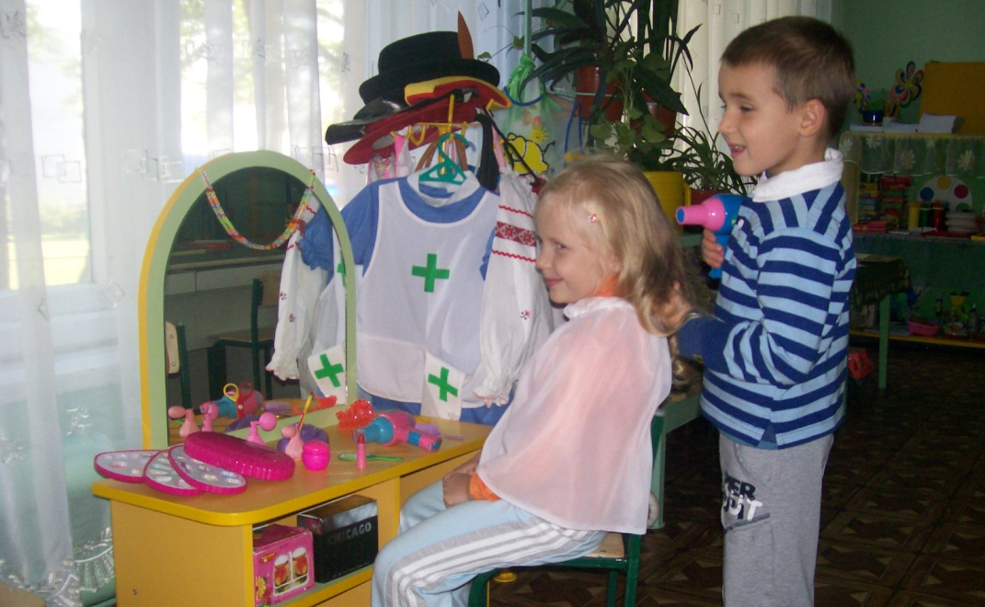
Один із показників успішної соціалізації молодших дошкільників — це поява сюжетно-рольової гри, яка допомагає моделювати взаємини між людьми та спонукає об’єднуватися в ігрові підгрупи. Психологи стверджують, що саме в сюжетно-рольових іграх у дітей формується довільна поведінка, вони навчаються дослухатись одне до одного та спільно планувати діяльність.

Slide 9
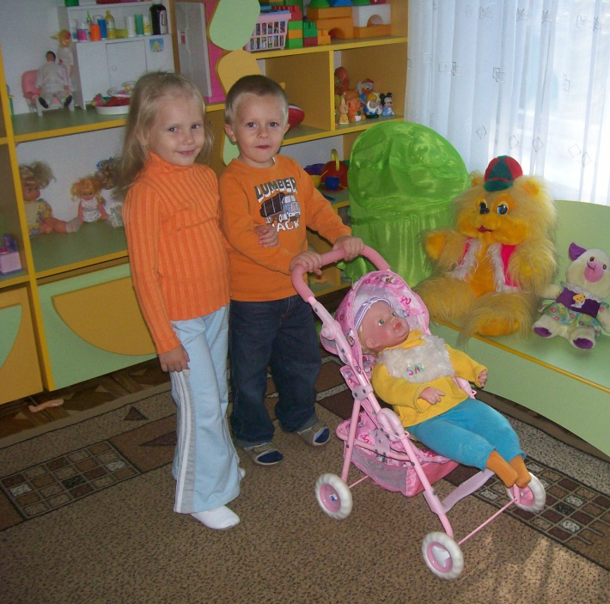
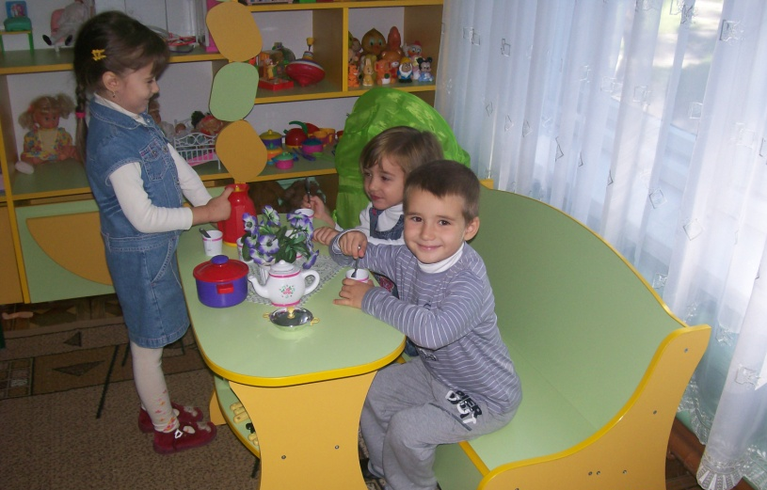
Для старших дошкільників, окрім сюжету, важливими стають правила, які необхідно виконувати згідно з певною роллю. Діти цього віку прискіпливо ставляться до того, як партнер їх дотримується. Саме правила гри допомагають їм регулювати взаємини. Тож у цей віковий період заохочуйте дітей самостійно розробляти правила гри, дотримуватися їх і, найголовніше, відповідати за їх порушення. Пропонуйте дітям ігри, у яких потрібно домовитися, спланувати спільні дії та досягти поставленої мети.

Slide 10
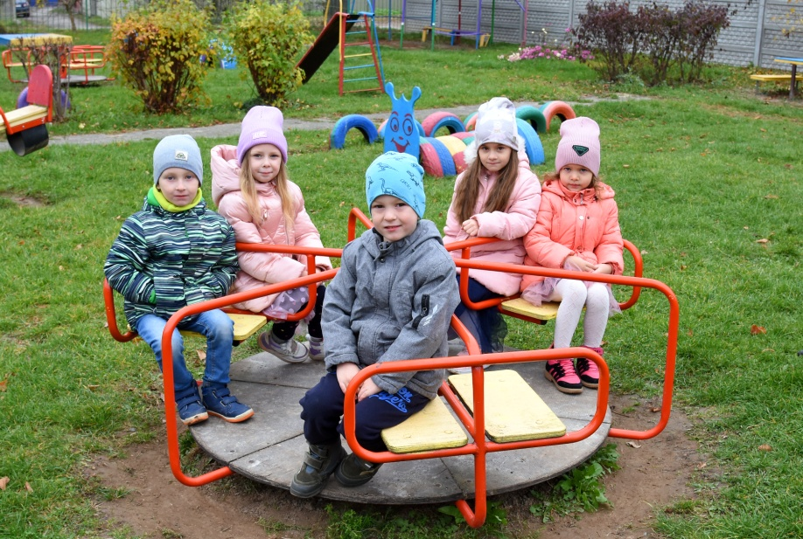
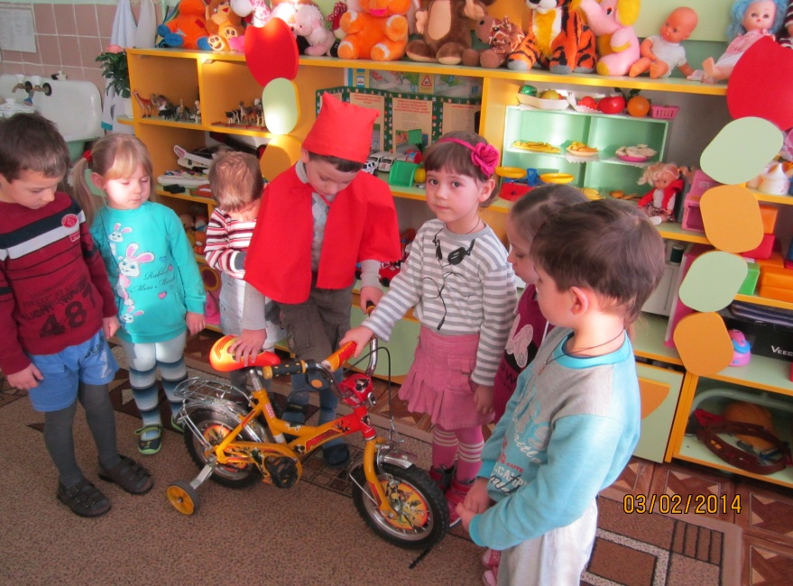
Отже, за допомогою ігор соціально-громадянського змісту дошкільники легко та природно опановують навички взаємодії одне з одним та суспільством. Ігри допомагають їм засвоїти соціальні правила та норми, орієнтуватись у своїх правах та обов’язках, навчитися емпатії тощо. Також діти навчаються приймати вимоги соціальної групи та домовлятися, але водночас відстоювати власну думку.

Slide 11
ВИКОРИСТАНІ ДЖЕРЕЛА
Базовий компонент дошкільної освіти-нова редакція, 2021.
Виховуємо соціально компетентного громадянина у грі/О.Косенчук//Вихователь-методист дошкільного закладу.-2021.-№6.

Slide 12
Дякую за увагу!

